Slide 1
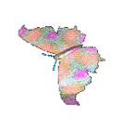


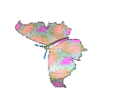


ôn tập về định lí Talet đảo - hệ quả ( Dạy online)
Lớp 8A1
GIÁO VIÊN: NGUYỄN THỊ THU PHƯƠNG

Slide 2
Bài tập 1
Hãy nối các nội dung với các căn cứ để được lập luận đúng
A
B
C
1
2
3
A
Theo định lí Ta-lét
*Vì B’C’//BC
=>
1
B’
C’
A
AB’ B’C’
AB BC
=
B
C
A
Theo hệ quả của định lí ta- lét
AB’ AC’
AB AC
B’
C’
*
=
B
2
B
⇒ B’C’//BC
C
A
Theo định lí Ta-lét đảo
* Vì B’C’//BC
=>
B’
C’
AB’ AC’
B’B C’C
3
C
=
B
C

Slide 3
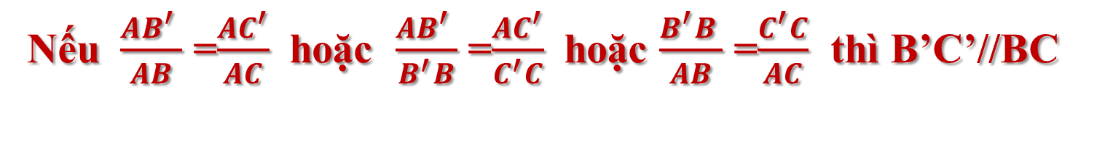
Ghi nhí
A
B’
C’
B
C
Định lí ta- lét đảo
Nếu $\frac{AB^{′} }{AB}$ =$\frac{AC^{′}}{AC}$ hoặc $\frac{AB^{′} }{B^{′}B}$ =$\frac{AC^{′}}{C^{′}C}$ hoặc $\frac{B^{′}B }{AB}$ =$\frac{C^{′}C}{AC}$ thì B’C’//BC
Hệ quả của định lí ta- lét
Nếu B’C’//BC thì
AB’ AB
AC’ AC
B’C’ C B
=
=

Slide 4
C’
B’
Chó ý :
Hệ quả trên vẫn đúng cho trường hợp đường thẳng a song song với một cạnh của tam giác và cắt phần kéo dài của hai cạnh còn lại
A
a
a
B’
C’
a
B’
C’
B
C
C’
AB’ AB
AC’ AC
B’C’ C B
=
=
B’
A
C’
B’
a
A
B
C
C’
B’
a
B
C

Slide 5

Dạng 1: Sử dụng đ/lí Ta-lét đảo để chứng minh các đường thẳng song song.

Slide 6
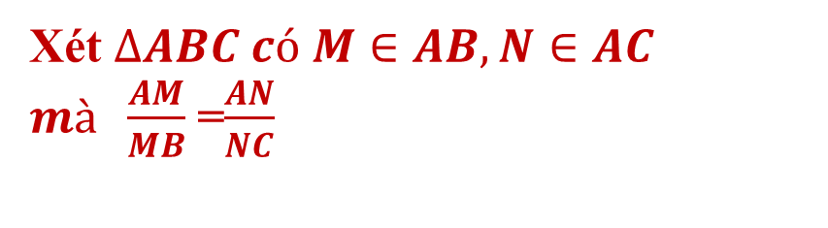

Bài toán 1 Tìm các cặp đường thẳng song song trong hình sau và giải thích vì sao chúng song song?
Hướng dẫn:
Xét $∆ABC có M∈AB, N∈AC$
$mà \frac{AM}{MB}$ =$\frac{AN}{NC}$
( vì $\frac{9}{3}$ = $\frac{15}{5} )$
=> MN//BC ( Định lí ta- lét đảo)

Slide 7
Bài toán 2: Cho tam giác ABC. Lấy M,N bất kỳ lần lượt thuộc hai cạnh AB và AC. Nối B với N và C với M. Qua M kẻ đường thẳng song song với BN cắt AC tại I, Qua N kẻ đường thẳng song song với CM cắt AB tại K. Chứng minh IK//BC.
Sơ đồ chứng minh:
A
KI // BC
K
I
N
M
B
C

Slide 8
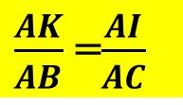
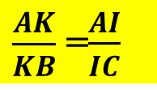
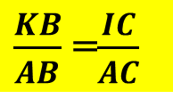
Bài toán 2: Cho tam giác ABC. Lấy M,N bất kỳ lần lượt thuộc hai cạnh AB và AC. Nối B với N và C với M. Qua M kẻ đường thẳng song song với BN cắt AC tại I, Qua N kẻ đường thẳng song song với CM cắt AB tại K. Chứng minh IK//BC.
Sơ đồ chứng minh:
A
KI // BC
K
I
B
C
$\frac{AK}{KB}$ =$\frac{AI}{IC}$
$\frac{AK}{AB}$ =$\frac{AI}{AC}$
$\frac{KB}{AB}$ =$\frac{IC}{AC}$

Slide 9
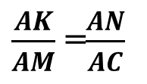
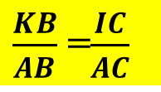
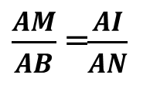
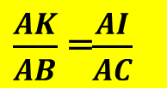

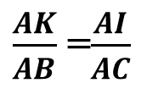
Bài toán 2: Cho tam giác ABC. Lấy M,N bất kỳ lần lượt thuộc hai cạnh AB và AC. Nối B với N và C với M. Qua M kẻ đường thẳng song song với BN cắt AC tại I, Qua N kẻ đường thẳng song song với CM cắt AB tại K. Chứng minh IK//BC.
Sơ đồ chứng minh:
A
KI // BC
K
I
N
M
$\frac{AK}{AB}$ =$\frac{AI}{AC}$
B
C
Nháp
$\frac{AM}{AB}$ =$\frac{AI}{AN}$
$\frac{AK}{AM}$ =$\frac{AN}{AC}$
$\frac{AK}{KB}$ =$\frac{AI}{IC}$
$\frac{AK}{AB}$ =$\frac{AI}{AC}$
$\frac{KB}{AB}$ =$\frac{IC}{AC}$
KN//MC
MI//BN

Slide 10
Bài toán 2: Cho tam giác ABC. Lấy M,N bất kỳ lần lượt thuộc hai cạnh AB và AC. Nối B với N và C với M. Qua M kẻ đường thẳng song song với BN cắt AC tại I, Qua N kẻ đường thẳng song song với CM cắt AB tại K. Chứng minh IK//BC.

Sơ đồ chứng minh:
A
KI // BC
K
I
N
M
$\frac{AK}{AB}$ =$\frac{AI}{AC}$
B
C
$\frac{AM}{AB}$ =$\frac{AI}{AN}$
$\frac{AK}{AM}$ =$\frac{AN}{AC}$
KN//MC
MI//BN

Slide 11
Dạng 1: Sử dụng đ/lí Ta-lét đảo để chứng minh các đường thẳng song song.

Phương pháp giải :
-Xác định cặp đoạn thẳng tỉ lệ trong tam giác.
( từ số liệu hoặc từ sử dụng Định lí ta-lét…)
- Sử dụng Định lí ta- lét đảo để chứng minh các đoạn thẳng song song.

Slide 12

Dạng 2: Sử dụng hệ quả của đ/lí Talet để tính độ dài đoạn thẳng ( chứng minh các hệ thức, các đoạn thẳng bằng nhau…)

Slide 13
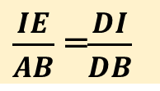
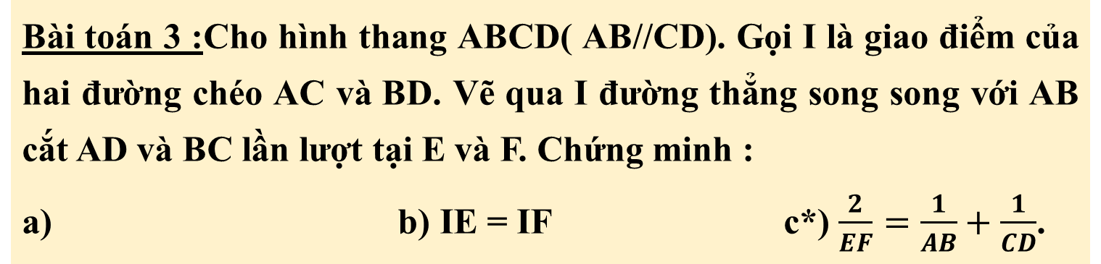
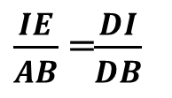
Bài toán 3 :Cho hình thang ABCD( AB//CD). Gọi I là giao điểm của hai đường chéo AC và BD. Vẽ qua I đường thẳng song song với AB cắt AD và BC lần lượt tại E và F. Chứng minh :
b) IE = IF c*) $\frac{2}{EF}=\frac{1}{AB}+\frac{1}{CD}$.
$\frac{IE}{AB}$ =$\frac{DI}{DB}$
Sơ đồ chứng minh:
A
B
a)
$\frac{IE}{AB}$ =$\frac{DI}{DB}$
E
F
I
D
C

Slide 14
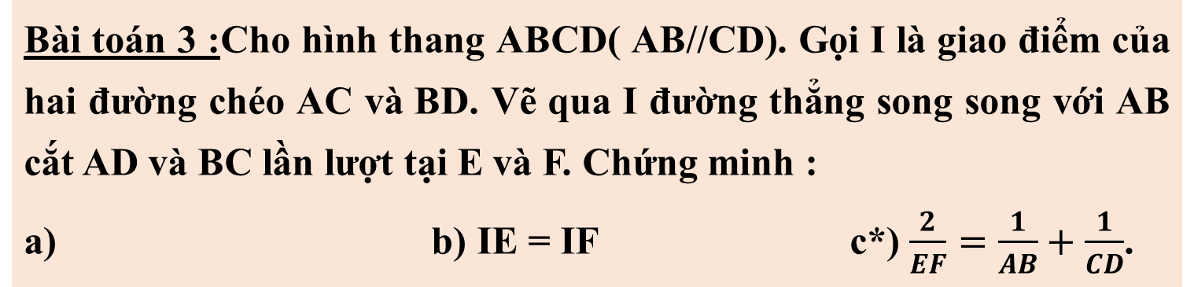
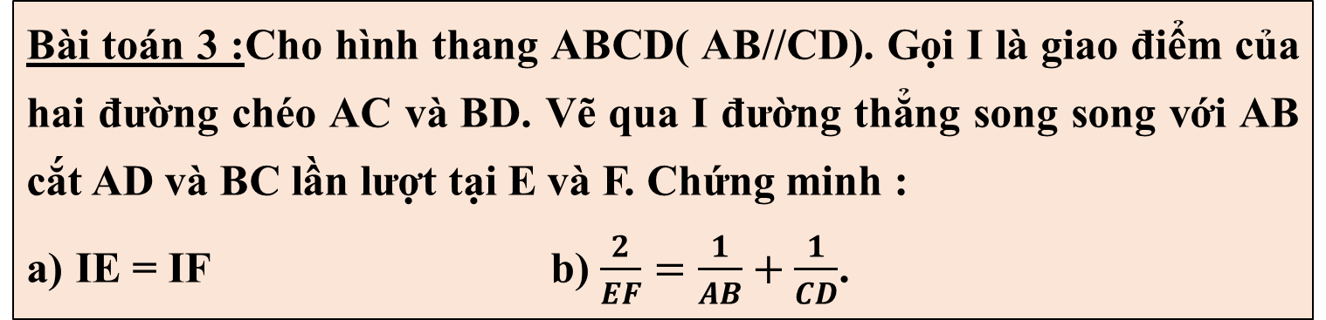
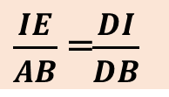
Bài toán 3 :Cho hình thang ABCD( AB//CD). Gọi I là giao điểm của hai đường chéo AC và BD. Vẽ qua I đường thẳng song song với AB cắt AD và BC lần lượt tại E và F. Chứng minh :
IE = IF b) $\frac{2}{EF}=\frac{1}{AB}+\frac{1}{CD}$.
Bài toán 3 :Cho hình thang ABCD( AB//CD). Gọi I là giao điểm của hai đường chéo AC và BD. Vẽ qua I đường thẳng song song với AB cắt AD và BC lần lượt tại E và F. Chứng minh :
b) IE = IF c*) $\frac{2}{EF}=\frac{1}{AB}+\frac{1}{CD}$.
$\frac{IE}{AB}$ =$\frac{DI}{DB}$
A
B
Sơ đồ chứng minh:
a)
$\frac{IE}{AB}$ =$\frac{DI}{DB}$
E
F
I
D
IE//AB
C

Slide 15
Bài toán 3 :Cho hình thang ABCD( AB//CD). Gọi I là giao điểm của hai đường chéo AC và BD. Vẽ qua I đường thẳng song song với AB cắt AD và BC lần lượt tại E và F. Chứng minh :
IE = IF b) $\frac{2}{EF}=\frac{1}{AB}+\frac{1}{CD}$.
Bài toán 3 :Cho hình thang ABCD( AB//CD). Gọi I là giao điểm của hai đường chéo AC và BD. Vẽ qua I đường thẳng song song với AB cắt AD và BC lần lượt tại E và F. Chứng minh :
b) IE = IF c*) $\frac{2}{EF}=\frac{1}{AB}+\frac{1}{CD}$.
$\frac{IE}{AB}$ =$\frac{DI}{DB}$
A
B
Sơ đồ chứng minh:
b)
IE = IF
E
F
I
D
C

Slide 16
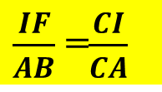
Bài toán 3 :Cho hình thang ABCD( AB//CD). Gọi I là giao điểm của hai đường chéo AC và BD. Vẽ qua I đường thẳng song song với AB cắt AD và BC lần lượt tại E và F. Chứng minh :
IE = IF b) $\frac{2}{EF}=\frac{1}{AB}+\frac{1}{CD}$.
Bài toán 3 :Cho hình thang ABCD( AB//CD). Gọi I là giao điểm của hai đường chéo AC và BD. Vẽ qua I đường thẳng song song với AB cắt AD và BC lần lượt tại E và F. Chứng minh :
b) IE = IF c*) $\frac{2}{EF}=\frac{1}{AB}+\frac{1}{CD}$.
$\frac{IE}{AB}$ =$\frac{DI}{DB}$
A
B
Sơ đồ chứng minh:
b)
IE = IF
E
F
I
D
C
Nháp
$\frac{IF}{AB}$ =$\frac{CI}{CA}$
IF//AB

Slide 17
Bài toán 3 :Cho hình thang ABCD( AB//CD). Gọi I là giao điểm của hai đường chéo AC và BD. Vẽ qua I đường thẳng song song với AB cắt AD và BC lần lượt tại E và F. Chứng minh :
IE = IF b) $\frac{2}{EF}=\frac{1}{AB}+\frac{1}{CD}$.
Bài toán 3 :Cho hình thang ABCD( AB//CD). Gọi I là giao điểm của hai đường chéo AC và BD. Vẽ qua I đường thẳng song song với AB cắt AD và BC lần lượt tại E và F. Chứng minh :
b) IE = IF c*) $\frac{2}{EF}=\frac{1}{AB}+\frac{1}{CD}$.
$\frac{IE}{AB}$ =$\frac{DI}{DB}$
A
B
Sơ đồ chứng minh:
b)
IE = IF
E
F
I
D
C
Nháp
$\frac{IF}{AB}$ =$\frac{CI}{CA}$
IF//AB

Slide 18
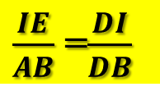

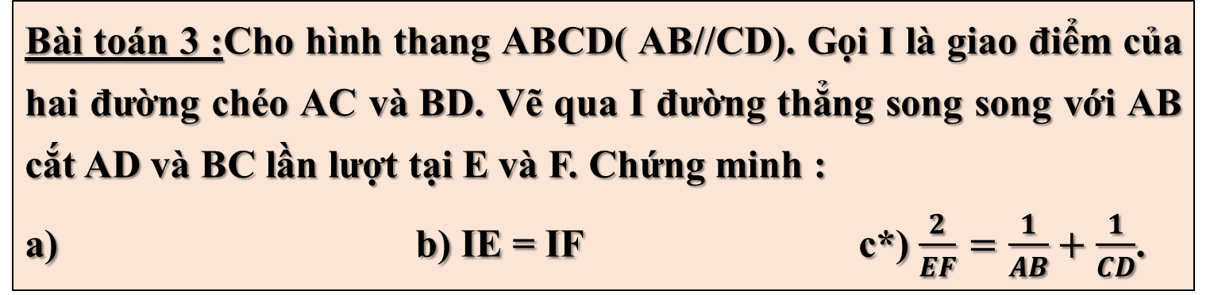
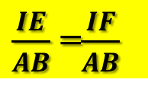
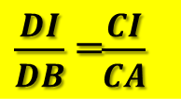
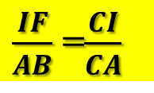
Bài toán 3 :Cho hình thang ABCD( AB//CD). Gọi I là giao điểm của hai đường chéo AC và BD. Vẽ qua I đường thẳng song song với AB cắt AD và BC lần lượt tại E và F. Chứng minh :
a) b) IE = IF c*) $\frac{2}{EF}=\frac{1}{AB}+\frac{1}{CD}$.
Bài toán 3 :Cho hình thang ABCD( AB//CD). Gọi I là giao điểm của hai đường chéo AC và BD. Vẽ qua I đường thẳng song song với AB cắt AD và BC lần lượt tại E và F. Chứng minh :
b) IE = IF c*) $\frac{2}{EF}=\frac{1}{AB}+\frac{1}{CD}$.
$\frac{IE}{AB}$ =$\frac{DI}{DB}$
$\frac{IE}{AB}$ =$\frac{DI}{DB}$
A
B
Sơ đồ chứng minh:
a)
IE = IF
E
F
I
$\frac{IE}{AB}$ =$\frac{IF}{AB}$
D
C
Nháp
$\frac{IE}{AB}$ =$\frac{DI}{DB}$
$\frac{DI}{DB}$ =$\frac{CI}{CA}$
$\frac{IF}{AB}$ =$\frac{CI}{CA}$
Câu a
AB//CD
IF//AB

Slide 19
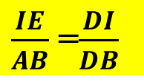
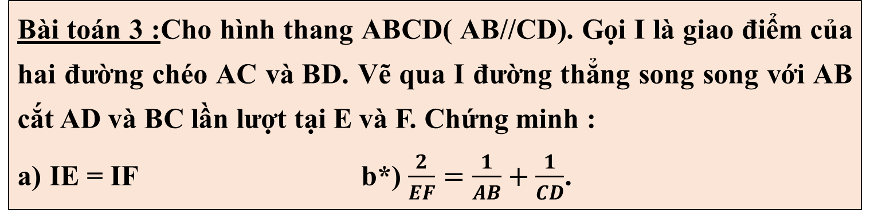
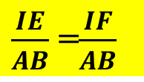
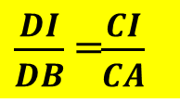
Bài toán 3 :Cho hình thang ABCD( AB//CD). Gọi I là giao điểm của hai đường chéo AC và BD. Vẽ qua I đường thẳng song song với AB cắt AD và BC lần lượt tại E và F. Chứng minh :
IE = IF b*) $\frac{2}{EF}=\frac{1}{AB}+\frac{1}{CD}$.
Bài toán 3 :Cho hình thang ABCD( AB//CD). Gọi I là giao điểm của hai đường chéo AC và BD. Vẽ qua I đường thẳng song song với AB cắt AD và BC lần lượt tại E và F. Chứng minh :
b) IE = IF c*) $\frac{2}{EF}=\frac{1}{AB}+\frac{1}{CD}$.
$\frac{IE}{AB}$ =$\frac{DI}{DB}$

A
B
Sơ đồ chứng minh:
a)
IE = IF
E
F
I
$\frac{IE}{AB}$ =$\frac{IF}{AB}$
D
C
$\frac{IE}{AB}$ =$\frac{DI}{DB}$
$\frac{DI}{DB}$ =$\frac{CI}{CA}$
$\frac{IF}{AB}$ =$\frac{CI}{CA}$
Câu a
AB//CD
IF//AB

Slide 20
Dạng 2: Sử dụng hệ quả của đ/lí Talet để tính độ dài đoạn thẳng và chứng minh các hệ thức, các đoạn thẳng bằng nhau

Phương pháp :
Xét đường thẳng song song với một cạnh của tam giác, sử dụng hệ quả để lập các đoạn thẳng tỉ lệ.
Sử dụng các tỉ số đã có, cùng với các tính chất của tỉ lệ thức, các tỉ số trung gian( nếu cần) để tính độ dài các đoạn thẳng hoặc chứng minh các hệ thức ….

Slide 21
Bài toán 3 :Cho hình thang ABCD( AB//CD). Gọi I là giao điểm của hai đường chéo AC và BD. Vẽ qua I đường thẳng song song với AB cắt AD và BC lần lượt tại E và F. Chứng minh :
b) IE = IF c*) $\frac{2}{EF}=\frac{1}{AB}+\frac{1}{CD}$.

Slide 22


Slide 24
Bài tập 4: Bài toán thực tế
C’
BB’= ?
AB = ?
BC = ?
B’
A
B
C

Slide 25
4/Cho hình vẽ bên,
biết AC = 1,5 m; AB = 1,25m;
Độ dài của đoạn thẳng
A/
C
B/
1,5 m
C/
1,25 m
B
A
4,2 m
Hướng dẫn
Ta có : AC // A’C’ ( cùng vuông góc với A’B )
Theo hệ quả của định lý Ta-lét :
⇒
⇒

Slide 26
Bài toán thực tế:
BC // B’C’
A
x
hay
B
a
C
h
B’
a’
C’

Slide 27



Xin ch©n thµnh c¶m ¬n c¸c thÇy c« vµ c¸c em häc sinh

